Slide 1



Slide 2


Slide 3
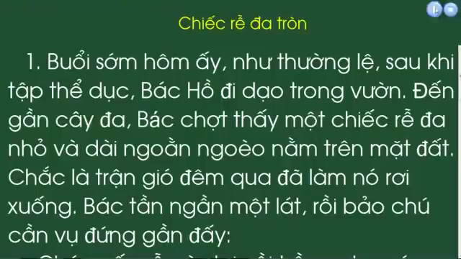


TAI NGHE
MẮT DÕI
TAY DÒ

Slide 4
GIỌNG ĐỌC TOÀN BÀI:
- Giọng đọc nhẹ nhàng, tình cảm, chậm rãi, thiết tha.
- Đọc đúng giọng nhân vật: Giọng Bác Hồ ấm áp, tình cảm. Giọng chú cần vụ nhẹ nhàng, lễ phép.
- Ngắt giọng, nhấn giọng đúng chỗ.

Slide 5


ngoằn ngoèo
cuốn
cuộn
chiếc rễ

Slide 6

ĐỌC
Luyện đọc câu dài
Một sớm hôm ấy, như thường lệ, Bác Hồ đi dạo trong vườn.
Đến gần cây đa, Bác chợt thấy một chiếc rễ đa nhỏ và dài ngoằn ngoèo trên mặt đất.

Slide 7

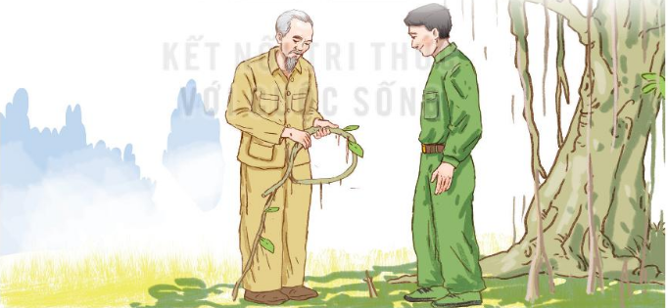

Câu chuyện gồm mấy đoạn ?
CHIẾC RỄ ĐA TRÒN
Một sớm hôm ấy, như thường lệ, Bác Hồ đi dạo trong vườn. Đến gần cây đa, Bác chợt thấy một chiếc rễ đa nhỏ và dài ngoằn ngoèo trên mặt đất. Chắc là trận gió đêm qua đã làm nó rơi xuống. Bác tần ngần một lát, rồi nói với chú cần vụ:
Chú cuốn chiếc rễ này lại, rồi trồng cho nó mọc tiếp nhé!
Theo lời Bác, chú cần vụ xới đất, vùi chiếc rễ xuống. Thấy vậy, Bác ân cần bảo:
Chú nên làm thế này.

Slide 8

CHIẾC RỄ ĐA TRÒN
Nói rồi, Bác cuộn chiếc rễ thành một vòng tròn, cùng chú cần vụ buộc nó tựa vào hai cái cọc, sau đó mới vùi hai đầu rễ xuống đất.
Chú cần vụ thắc mắc:
Thưa Bác, Bác làm thế để làm gì ạ?
Bác khẽ cười:
Rồi chú sẽ biết.
Nhiều năm sau, chiếc rễ đã lớn và thành cây đa con có vòng lá tròn. Thiếu nhi vào thăm vườn Bác, em nào cũng thích chơi trò chui qua chui lại vòng lá ấy. Lúc đó, mọi người mới hiểu vì sao Bác cho trồng chiếc rễ đa thành hình tròn như thế.

Slide 9




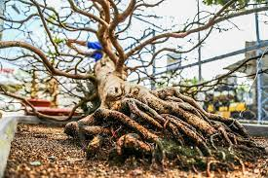
+ Cần vụ: người làm công việc chăm sóc Bác Hồ.
+ Tần ngần: đang mải suy nghĩ cân nhắc nên làm gì hay quyết
định như thế nào.
GIẢI NGHĨA TỪ
+ Ngoằn ngoèo: uốn lượn theo nhiều hướng khác nhau.
Notes:
Bài giảng được thiết kế bởi: Phạm Duyên

Slide 10




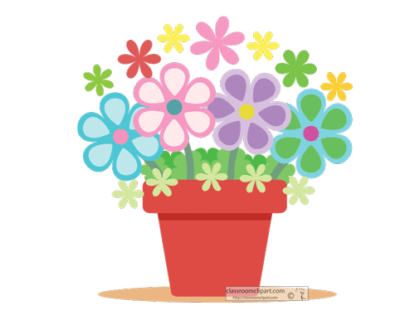
Tất cả các thành viên đều đọc
Phân công đọc theo đoạn
Giải nghĩa từ cùng nhau nếu có

Slide 11
CHIẾC RỄ ĐA TRÒN
Một sớm hôm ấy, như thường lệ, Bác Hồ đi dạo trong vườn. Đến gần cây đa, Bác chợt thấy một chiếc rễ đa nhỏ và dài ngoằn ngoèo trên mặt đất. Chắc là trận gió đêm qua đã làm nó rơi xuống. Bác tần ngần một lát, rồi nói với chú cần vụ:
Chú cuốn chiếc rễ này lại, rồi trồng cho nó mọc tiếp nhé!
Theo lời Bác, chú cần vụ xới đất, vùi chiếc rễ xuống. Thấy vậy, Bác ân cần bảo:
Chú nên làm thế này.

Slide 12
CHIẾC RỄ ĐA TRÒN
Nói rồi, Bác cuộn chiếc rễ thành một vòng tròn, cùng chú cần vụ buộc nó tựa vào hai cái cọc, sau đó mới vùi hai đầu rễ xuống đất.
Chú cần vụ thắc mắc:
Thưa Bác, Bác làm thế để làm gì ạ?
Bác khẽ cười:
Rồi chú sẽ biết.
Nhiều năm sau, chiếc rễ đã lớn và thành cây đa con có vòng lá tròn. Thiếu nhi vào thăm vườn Bác, em nào cũng thích chơi trò chui qua chui lại vòng lá ấy. Lúc đó, mọi người mới hiểu vì sao Bác cho trồng chiếc rễ đa thành hình tròn như thế.

